Slide 1
TIROCINIO I
ANALISI DEL PROFILO DEL LAUREATO MAGISTRALE.
1° Lezione
CORSO DI LAUREA IN SCIENZE RIABILITATIVE DELLE PROFESSIONI SANITARIE AA 2015-2016
Docente: dott. Marilena Bacilieri

Slide 2
Obiettivi formativi
Analizzare le coordinate concettuali del profilo del laureato magistrale nel contesto normativo, organizzativo italiano e sua comparazione con la situazione europea (in relazione al processo di Bologna e ai descrittori di Dublino)
Analizzare il contesto in cui si inserisce il laureato magistrale
METODOLOGIA
Lezione frontale, discussione interattiva, lavoro di gruppo
M. Bacilieri Università di Ferrara

Slide 3
La dichiarazione di Lisbona
Le Università d’Europa oltre il 2010: Diversità con un Obiettivo Comune
Le Università europee, fin dai tempi della loro fondazione oltre 800 anni fa, hanno incoraggiato la ricerca, hanno promosso l’emergere di una società civile e tollerante e hanno preparato i giovani affinché potessero assumere al meglio il loro ruolo nella società e nella vita economica
Università e Società della Conoscenza: il compito principale é quello di preparare i cittadini europei – tanto i giovani quanto gli anziani – affinché possano svolgere i loro rispettivi ruoli all’interno della Società della Conoscenza; una società nella quale lo sviluppo economico, quello sociale e lo sviluppo culturale dipendono principalmente dalla creazione e dalla disseminazione di conoscenze e competenze
M. Bacilieri Università di Ferrara

Slide 4
La dichiarazione di Lisbona
Un sistema universitario diversificato: le università si rendono conto che il passaggio da un’istruzione superiore d’élite ad una di massa implica la coesistenza di università aventi missioni e punti di forza diversi. Ciò implica l’esistenza di un sistema di istituzioni accademiche con profili molto diversi, che attribuisce parità di considerazione alle diverse missioni
L’importanza fondamentale dell’autonomia universitaria: l’adattabilità e la flessibilità richieste alle università al fine di rispondere ad una società in continuo cambiamento e alle sue necessità dipendono principalmente da un aumento dell’autonomia e da finanziamenti adeguati, che permettano loro di avere uno spazio all’interno del quale trovare il proprio posto
M. Bacilieri Università di Ferrara

Slide 5
SITUAZIONE EUROPEA
Due stati hanno la formazione infermieristica solo in ambito universitario (Italia e Spagna, negli altri stati c’è doppio canale)
Per le professioni tecniche e riabilitative la situazione è ancora più poliedrica, alcuni non hanno formazione universitaria, altri hanno lauree quadriennali
La laurea magistrale( +2 )in molti paesi è prevalentemente in ambito clinico definita master degree
M. Bacilieri Università di Ferrara
Notes:
Il biennio di laurea specialistica prima e magistrale ora è di provenienza europea (Bologna Process). Prima del Bologna Process si diceva che gli studenti italiani si laureavano un anno e mezzo dopo la fine del corso di studi e che gli atenei italiani non formavano persone con una formazione utile al mondo del lavoro .il triennio poteva dare una formazione professionalizzante spendibile nel mondo del lavoro mentre il biennio avrebbe dovuto prevedere una specializzazione. Fatto salvo alcune facoltà a ciclo unico come medicina, farmacia e veterinaria.

Slide 6

Laureato magistrale:
Il Percorso è iniziato nel 2004
In Italia i piani di studi delle lauree magistrali hanno alcune diversità che portano a un prodotto finale disomogeneo sul territorio nazionale.
La figura del laureato magistrale è necessaria alle attuali organizzazioni o anche nell’assistenza?
Se non ci sono le competenze avanzate del laureato magistrale cosa manca nelle organizzazioni?
M. Bacilieri Università di Ferrara

Slide 7
Laureato magistrale:
Il Piano di studio del 1 e del 2 anno è teorico ma poi si cercherà l’applicabilità nel tirocinio.
Tematiche fondamentali che affronteremo:
Complessità
Competenze avanzate
Innovazione
M. Bacilieri Università di Ferrara

Slide 8
FORMAZIONE DEL LAUREATO MAGISTRALE IN UN CONTESTO EUROPEO
Bologna Process 1999 (E' un imponente processo di armonizzazione dei vari sistemi di istruzione superiore europei, iniziato nel 1999 con la partecipazione dei ministri dell'istruzione superiore di 29 paesi europei, che ha l'obiettivo di creare un'Area Europea dell'Istruzione Superiore e di promuoverla poi su scala mondiale per accrescerne la competitività internazionale).
E’ stato sottoscritto un importante documento, la Dichiarazione di Bologna.
Un macro obiettivo è favorire gli scambi scientifici e culturali a tutti i livelli e permettere la massima mobilità di lavoratori qualificati, studenti e ricercatori
Il raggiungimento di elevati standard di qualità nell'ambito dell'istruzione.
M. Bacilieri Università di Ferrara
Notes:
Piattaforma didattica uniforme per avere un nomenclatore unico (3+2) e una cultura europea. Anche le facoltà di medicina si è adeguata al 3 + 2 per i corsi delle professioni sanitarie. Obiettivo: libera circolazione degli studenti (vedi progetto Erasmus) per preparare i cittadini europei. L’Europa si è occupata di formazione europea per la disparità enorme tra la valutazione della qualità nei diversi paesi (vedi i dati di Alma Laurea, es quanti laureati si laureano dopo un anno, quanti dopo tre anni e quanti dopo cinque anni, quanti abbandoni, ecc) I dati italiani erano preoccupanti, es. il 40 per cento degli iscritti abbandonava e quindi non si laureava. Si diceva anche che l’università non preparava professionisti che servivano alle aziende. Scollamento tra mondo accademico e mondo del lavoro. 3 anni per dare una formazione professionalizzante che serviva per entrare nel mondo del lavoro e due anni per specializzare questa formazione in un contesto particolare.

Slide 9
BOLOGNA PROCESS
L'obiettivo perseguito è che nel 2010 i sistemi di istruzione superiore dei paesi europei e le singole istituzioni siano organizzati in maniera tale da garantire:
La trasparenza e leggibilità dei percorsi formativi e dei titoli di studio
La possibilità concreta per studenti e laureati di proseguire agevolmente gli studi o trovare un'occupazione in un altro paese europeo
Una maggiore capacità di attrazione dell'istruzione superiore europea nei confronti di cittadini di paesi extra europei
L'offerta di un'ampia base di conoscenze di alta qualità per assicurare lo sviluppo economico e sociale dell'Europa
M. Bacilieri Università di Ferrara

Slide 10
La Dichiarazione di Bologna ha definito sei obiettivi, da conseguire entro il 2010:
Adozione di un sistema di titoli di semplice leggibilità e comparabilità, anche tramite l'implementazione del Diploma Supplement;
Adozione di un sistema fondato su due cicli principali, di 1° e 2° livello. L'accesso al 2° ciclo richiederà il completamento del 1° ciclo di studi, la cui durata non può essere inferiore ai tre anni;
Consolidamento di un sistema di crediti didattici - basato sul sistema ECTS - acquisibili anche in contesti disciplinari diversi;
Promozione della mobilità (per studenti, docenti, ricercatori e personale tecnico-amministrativo) mediante la rimozione degli ostacoli al pieno esercizio della libera circolazione;
Promozione della cooperazione europea nella valutazione della qualità;
Promozione di una indispensabile dimensione europea dell'istruzione superiore: sviluppo dei piani di studio, cooperazione fra istituzioni universitarie, programmi di mobilità, piani di studio integrati, formazione e ricerca.
M. Bacilieri Università di Ferrara
Notes:
L’ECTS è un standard riconosciuto che nasce con lo scopo di favorire la mobilità degli studenti in ambito europeo e lo scambio culturale. Tale standard permette infatti la comparazione dei sistemi di crediti adottati negli istituti universitari e di alta formazione in Europa, per la progettazione e l'attivazione del percorso formativo degli studenti. Ciò permette allo studente, che ha studiato in un paese, di avere riconosciuti i proprio studi presso l’istituzione di un altro paese che aderisce allo standard.
Il sistema ECTS si basa sui seguenti strumenti:
I crediti ECTS, che rappresentano, sotto forma di valore numerico assegnato a ciascuna unità di corso, il volume di lavoro che lo studente deve svolgere per completarla;
Il fascicolo informativo, che fornisce informazioni utili allo studente e al personale sugli istituti, sulle scuole/dipartimenti, sull’organizzazione e la struttura degli studi, nonché sulle unità di corso;
Il certificato degli studi compiuti, che presenta i risultati accademici dello studente in modo chiaro, completo, comprensibile affinchè possa essere facilmente trasferibile da un istituto all’altro;
Il contratto di studio, che descrive il piano di studio che lo studente dovrà seguire e indica i crediti ECTS che gli saranno accordati quando avrà svolto le attività previste (esame, valutazione, ecc.).

Slide 11
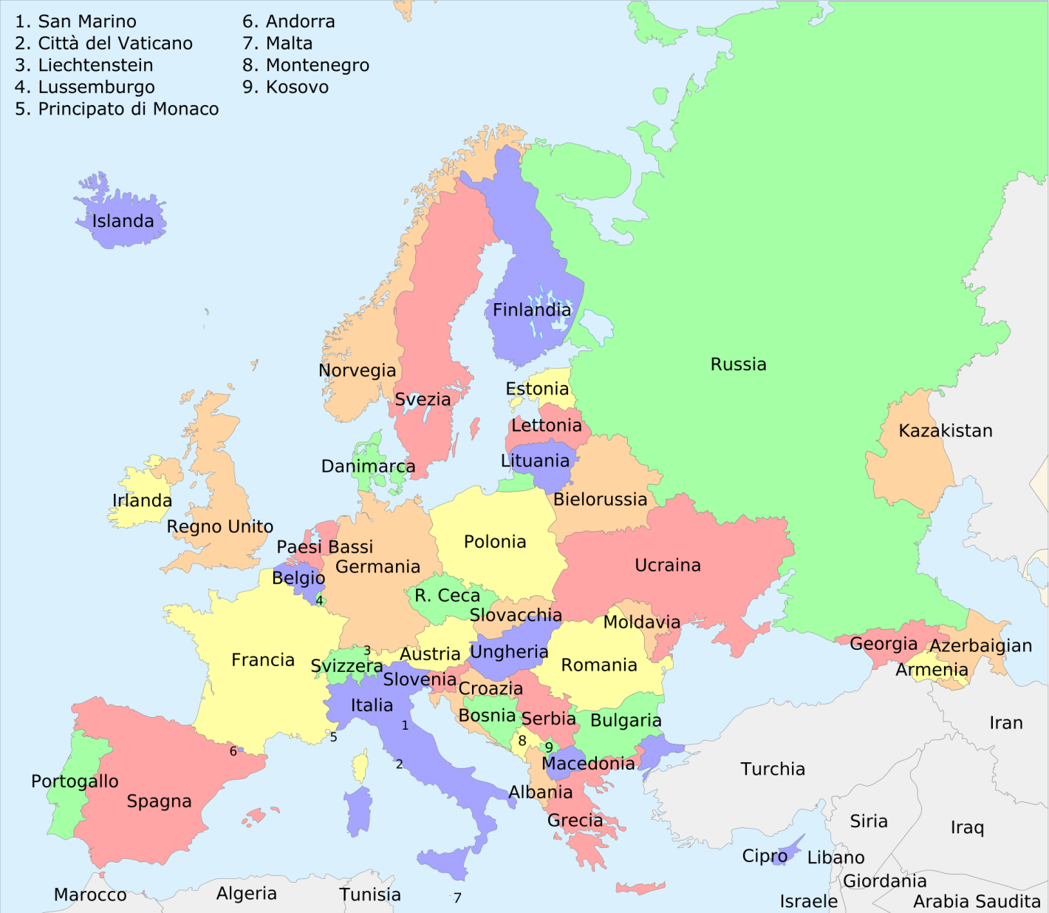
Legge 509/99: recepimento modello del Bologna Process e Autonomia Atenei
In Italia ci sono 22 professioni sanitarie che si formano in ambito universitario anche se non tutte hanno un identico corrispettivo in ambito sanitario.
Dal 2009 c’è una nuova modifica solo con la Legge 270
M. Bacilieri Università di Ferrara
Notes:
L’Italia ha recepito quello che è uscito dal Processo di Bologna con la Legge 509/99 che è anche la legge che ha dato autonomia agli atenei di definire i loro prodotti formativi in relazione ai loro contesti di riferimento. Medicina era una laurea specialistica a ciclo unico in tutta Europa. Prima del 3 più 2 c’erano i diplomi universitari. Prima c’erano percorsi abilitanti alcuni in ambito accademico altri npn in ambito accademico, La formazione delle 22 figure sanitarie sono state portate tutte in ambito accademico (anche la Spagna aveva fatto questa scelta. Gli altri paesi lo facevano un po’ in ambito accademico un po’ no, l’Olanda per esempio ha mantenuto il doppio canale formativo)

Slide 12

La formazione universitaria delle professioni sanitarie
In conseguenza dell’emanazione del D.M. 3 novembre 1999, n. 509, “Regolamento recante norme concernenti l’autonomia didattica degli atenei” che ha riformato la tipologia dei corsi di studio universitari, per le professioni sanitarie è previsto un primo livello di formazione di durata triennale che rilascia la laurea.
Ha introdotto il cosiddetto 3 + 2. Al primo ciclo di studi universitari triennale si aggiunge un secondo ciclo biennale per il conseguimento della laurea magistrale a seguito del D. M. 22 ottobre 2004, n. 270 “Modifiche al regolamento recante norme concernenti l’autonomia didattica degli atenei”, approvato con decreto MURST 3 novembre 1999, n. 509, ha modificato la denominazione di laurea specialistica con quella di laurea magistrale
M. Bacilieri Università di Ferrara

Slide 13

Gli obiettivi della riforma
1.La realizzazione dell’autonomia didattica
APPROFONDENDO……
Decreto 3 novembre 1999, n.509
“Regolamento recante norme concernenti l’autonomia didattica degli atenei”
Le università decidono gli ordinamenti didattici dei propri corsi.
L’ordinamento didattico comprende:
* nome del corso
* OBV formativi
* attività formative da inserire nel curriculum
* crediti assegnati a ciascuna attività formativa
* elenco degli insegnanti
* modalità della prova finale
* impegno orario riservato allo studio personale che non deve superare il 30% delle ore totali programmate.
M. Bacilieri Università di Ferrara
M. Bacilieri Università di Ferrara
M. Bacilieri Università di Ferrara

Slide 14

In Europa alcune professioni non sono formate in ambito universitario, ma in ambito di scuole aziendali, come c’erano da noi anche in ambito regionale.
Dal 2004 parte la laurea specialistica. Sono stati necessari 5 anni per definire il profilo del laureato del 3+2 per le professioni sanitarie.
Opposizione della parte medica a lauree molto professionalizzanti (vedi fisiatri e fisioterapisti, tecnici di laboratorio e biologo o medico di laboratorio)
M. Bacilieri Università di Ferrara

Slide 15



La formazione universitaria delle professioni sanitarie
Dottorato di ricerca (DR)
Laurea Magistrale (ML)
Master di II livello
Corso di laurea triennale (L)
Master di I livello
Diploma di scuola media superiore
M. Bacilieri Università di Ferrara

Slide 16
I profili delle lauree magistrali delle professioni sanitarie sono il frutto di grandi discussioni. Alla fine piuttosto che non averle ci si è accontentati di farla così.
Decreto Ministeriale del 2001
Gli infermieri avevano già scuole diretti a fini speciali per dirigenti e docenti di scuole e servizi.
Da qui si è partiti per la creazione del piano di studi non sul clinico per non contrastare i medici deputati che non avrebbero mai appoggiato la legge. Quindi il biennio non è la logica prosecuzione del tre come per le lauree in chimica o in fisica ma va su un binario diverso, quello triplice del management, della formazione e della ricerca. Questo è il compromesso che hanno accettato i collegi e le Associazioni dei professionisti sanitari pur di avere la laurea specialistica.
M. Bacilieri Università di Ferrara
Notes:
Decreto Ministeriale del 2001
Art. 1
1. Il presente decreto definisce, ai sensi dell'articolo 17, comma 95, della legge 15 maggio 1997, n. 127 e successive modificazioni, nonché dell'articolo 4, commi 1 e 2, del decreto ministeriale 3 novembre 1999, n. 509, le classi dei corsi di laurea per le professioni sanitarie infermieristiche e ostetriche, della riabilitazione, tecniche e della prevenzione, di cui agli allegati da 1 a 4. 2. I corsi di laurea istituiti dalle università, ai sensi del presente provvedimento e con le modalità previste dall'articolo 11, comma 1, della legge n. 341/90, sono finalizzati a formare laureati secondo gli specifici profili professionali di cui ai decreti adottati dal Ministro della sanità ai sensi dell'articolo 6, comma 3, del decreto legislativo 30 dicembre 1992, n. 502 e successive modificazioni. 3. Le università attribuiscono la denominazione al corso di laurea corrispondente a quella della figura professionale di cui al relativo decreto del Ministro della sanità, adottato ai sensi dell'articolo 6, comma 3 del decreto legislativo n. 502/1992. 4. Le università adeguano gli ordinamenti didattici alle disposizioni del presente decreto, entro 18 mesi dalla data di pubblicazione di quest'ultimo nella Gazzetta Ufficiale della Repubblica Italiana. 5. Gli obiettivi formativi qualificanti, di cui al presente decreto, e le denominazioni dei titoli finali rilasciati dalle università sono ridefiniti con decreto del Ministro dell'università e della ricerca scientifica e tecnologica, di concerto con il Ministro della sanità, in conformità con eventuali riformulazioni determinate con i decreti del Ministro della sanità adottati ai sensi dell'articolo 6, comma 3, del decreto legislativo n. 502/1992 e successive modificazioni.
Art. 2
MURST - Decreto 2 aprile 2001 - Determinazione delle classi delle lauree universitarie delle professioni sanitarie
I corsi di laurea afferenti alle classi di cui al presente decreto sono istituiti e attivati dalle facoltà di Medicina e Chirurgia con il concorso, ove previsto dallo specifico profilo formativo, di altre facoltà. La formazione prevista dai predetti corsi avviene nelle Aziende ospedaliere, nelle Aziende ospedaliero-universitarie, negli Istituti di ricovero e cura a carattere scientifico ovvero presso altre strutture del Servizio sanitario nazionale e istituzioni private accreditate a norma del decreto ministeriale 24 settembre 1997 e successive modificazioni. A tal fine sono stipulati appositi protocolli di intesa tra le regioni e le università, a norma dell'articolo 6, comma 3, del decreto legislativo n. 502/1992 e successive modificazioni.
Art. 3
Le competenti strutture didattiche determinano, con il regolamento didattico del corso di laurea, l'elenco degli insegnamenti, da affidare di norma a personale del ruolo sanitario, e delle altre attività formative di cui all'articolo 12, comma 2, del decreto ministeriale n. 509/1999, secondo criteri di stretta funzionalità con le figure professionali e i relativi profili individuati dal Ministro della Sanità ai sensi dell'articolo 6, comma 3, del decreto legislativo n. 502/1992 e successive modificazioni. 2. I laureati al termine dei percorsi formativi determinati negli allegati al presente decreto devono acquisire le competenze professionali previste, per ciascuna figura, dai decreti del Ministro della sanità, adottati ai sensi dell'articolo 6, comma 3, del decreto legislativo n. 502/1992, e successive mArt. 4
1. I regolamenti didattici di ateneo stabiliscono il numero di crediti da assegnare agli ambiti disciplinari per i quali il numero stesso non sia specificato nell'allegato. 2. Limitatamente alle attività formative caratterizzanti, qualora negli allegati siano indicati più di tre ambiti disciplinari per ciascuno dei quali non sia stato specificato il numero minimo dei relativi crediti, i regolamenti didattici di ateneo individuano per ciascun corso di studio i settori scientificodisciplinari afferenti ad almeno tre ambiti, funzionali alla specificità del corso stesso, assegnando ai medesimi ambiti un numero adeguato di crediti. È comunque riservato all'ambito specifico corrispondente alla figura professionale, cui è finalizzato il corso di laurea, almeno il settanta per cento dei crediti. 3. I regolamenti didattici possono disporre l'impiego, tra le attività affini o integrative, degli ambiti disciplinari caratterizzanti non utilizzati, assicurando comunque il rispetto dei criteri di cui all'articolo 10, comma 1, lettera c), del decreto ministeriale n. 509/1999. 4. In considerazione dell'elevato contenuto pratico delle attività formative e delle direttive comunitarie concernenti le professioni sanitarie di cui al presente decreto, la frazione dell'impegno orario complessivo riservata allo studio personale o ad altre attività formative di tipo individuale non può essere superiore al trenta per cento.
Art. 5
I crediti formativi universitari dei corsi di laurea di cui al presente decreto corrispondono a 25 ore di lavoro per studente.
Art. 6
1. Ai sensi dell'articolo 6, comma 3, del decreto legislativo n. 502/1992 e successive modificazioni, la prova finale dei corsi di laurea afferenti alle classi di cui al presente decreto ha valore di esame di Stato abilitante all'esercizio professionale. 2. La prova finale: a) consiste nella redazione di un elaborato e nella dimostrazione di abilità pratiche; b) è organizzata in due sessioni in periodi definiti a livello nazionale, con decreto del Ministro dell'Università e della ricerca scientifica e tecnologica di concerto con il Ministro della Sanità; c) la Commissione per la prova finale è composta da non meno di 7 e non più di 11 membri, nominati dal Rettore su proposta del Consiglio di corso di laurea, e comprende almeno 2 membri designati dal Collegio professionale, ove esistente, ovvero dalle Associazioni professionali individuate con apposito decreto del Ministro della sanità sulla base della rappresentatività a livello nazionale. Le date delle sedute sono comunicate ai Ministeri dell'università e della ricerca scientifica e tecnologica e della sanità che possono inviare esperti, come loro rappresentanti, alle singole sessioni. In caso di mancata designazione dei predetti componenti, il Rettore esercita il potere sostitutivo.
Art. 7
1. Le università rilasciano i titoli di laurea con la denominazione del corso e della classe di appartenenza.
Numerazione e denominazione delle classi delle lauree
1 Classe delle lauree in professioni sanitarie infermieristiche e professione sanitaria ostetrica
2 Classe delle lauree i professioni sanitarie della riabilitazione
3 Classe delle lauree in professioni sanitarie tecniche
4 Classe delle lauree in professioni sanitarie della prevenzione

Slide 17
Decreto Ministeriale del 2001 CLASSE DELLE LAUREE NELLE PROFESSIONI SANITARIE DELLA RIABILITAZIONE
OBIETTIVI FORMATIVI QUALIFICANTI I laureati nella classe sono, ai sensi della legge 10 agosto 2000, n. 251, articolo 2, comma 1, operatori delle professioni sanitarie dell'area della riabilitazione che svolgono con titolarità e autonomia professionale, nei confronti dei singoli individui e della collettività, attività dirette alla prevenzione, alla cura, alla riabilitazione e a procedure di valutazione funzionale, al fine di espletare le competenze proprie previste dai relativi profili professionali.
M. Bacilieri Università di Ferrara
Notes:
Le strutture didattiche individuano a tal fine, mediante l'opportuna selezione degli ambiti disciplinari delle attività formative caratterizzanti, con particolare riguardo ai settori scientifico-disciplinari professionalizzanti, gli specifici percorsi formativi delle professioni sanitarie ricomprese nella classe. In particolare per l'educatore professionale, al fine di connotarne la figura di operatore dell'area sanitaria, è indispensabile una adeguata utilizzazione dei settori scientifico-disciplinari.
In particolare, i laureati nella classe, in funzione dei suddetti percorsi formativi, devono raggiungere le competenze professionali di seguito indicate e specificate riguardo ai singoli profili identificati con provvedimenti della competente autorità ministeriale. Il raggiungimento delle competenze professionali si attua attraverso una formazione teorica e pratica che includa anche l'acquisizione di competenze comportamentali e che venga conseguita nel contesto lavorativo specifico di ogni profilo, così da garantire, al termine del percorso formativo, la piena padronanza di tutte le necessarie competenze e la loro immediata spendibilità nell'ambiente di lavoro. Particolare rilievo, come parte integrante e qualificante della formazione professionale, riveste l'attività formativa pratica e di tirocinio clinico, svolta con la supervisione e la guida di tutori professionali appositamente assegnati, coordinata da un docente appartenente al più elevato livello formativo previsto per ciascun profilo professionale e corrispondente alle norme definite a livello europeo ove esistenti.

Slide 18
Decreto Ministeriale del 2001 CLASSE DELLE LAUREE NELLE PROFESSIONI SANITARIE DELLA RIABILITAZIONE
I laureati della classe sono dotati di un'adeguata preparazione nelle discipline di base, tale da consentire loro la migliore comprensione dei più rilevanti elementi che sono alla base dei processi patologici sui quali si focalizza il loro intervento riabilitativo e/o terapeutico in età evolutiva, adulta e geriatrica. Devono inoltre saper utilizzare almeno una lingua dell'Unione Europea, oltre l'italiano, nell'ambito specifico di competenza e per lo scambio di informazioni generali.
Le strutture didattiche devono pertanto individuare e costruire altrettanti percorsi formativi atti alla realizzazione delle diverse figure di laureati funzionali ai profili professionali dai decreti del Ministero della sanità.
M. Bacilieri Università di Ferrara

Slide 19
I master degree in Europa (la laurea magistrale) sono di due anni e sono per la maggioranza clinici quindi non sono comparabili. (oppure quelli organizzativi e quelli di ricerca)
Da noi ci sono i master di primo livello, in Europa no.
I laureati magistrali in Italia hanno una competenza avanzata per agire in ambito organizzativo-gestionale, in ambito formativo e in ambito di ricerca, e anche nei processi assistenziali, ma questo è quello che è stato meno seguito.
I laureati magistrali sono in grado di trovare soluzioni in situazioni complesse (vedi i piani di studi dei corsi di laurea)
Ma che utilità sociale ha un laureato magistrale delle professioni sanitarie?
Che valore aggiunto questo laureato può dare al bisogno di salute della popolazione?
M. Bacilieri Università di Ferrara

Slide 20
PIANO DI STUDIO SCIENZE RIABILITATIVE DELLE PROFESSIONI SANITARIE
I laureati nella classe possiedono una formazione culturale e professionale avanzata per intervenire con elevate competenze nei processi assistenziali, gestionali, formativi e di ricerca in uno degli ambiti pertinenti alle diverse professioni sanitarie ricomprese nella classe.
I laureati nella classe possiedono una formazione culturale e professionale avanzata per intervenire con elevate competenze nei processi assistenziali, gestionali, formativi e di ricerca in uno degli ambiti pertinenti alle diverse professioni sanitarie ricomprese nella classe (podologo, fisioterapista, logopedista, ortottista-assistente in oftalmologia, terapista della neuro e psicomotricità dell´età evolutiva, tecnico dell´educazione e della riabilitazione psichiatrica e psicosociale, terapista occupazionale, educatore professionale)
M. Bacilieri Università di Ferrara

Slide 21
2004: I Descrittori di Dublino
Il gruppo del Bologna Process è tornato a riunirsi per definire quali devono essere le competenze del laureato triennale, del laureato magistrale e del dottorato di ricerca.
I descrittori di Dublino definiscono quali sono i risultati dell’apprendimento comuni a tutti i laureati di un corso di studio, espressi non solo in termini di conoscenze attese (come è tradizionale oggi), ma anche in termini di competenze , di abilità/capacità (di soluzione di problemi)  ed invitano le università a ricercare metodiche didattiche innovative che accompagnino quelle più tradizionali, quali la lezione abitualmente utilizzata.
L’Italia però si è presentata con i dati OCSE invariati: tanti corsi di laurea che non davano sbocchi nel mondo del lavoro
M. Bacilieri Università di Ferrara

Slide 22
2004: I Descrittori di Dublino
I descrittori di Dublino sono così sintetizzati:
- conoscenza e capacità di comprensione (knowledge and understanding) 
- conoscenza e capacità di comprensione applicate (applying knowledge and understanding)
- autonomia di giudizio (making judgements)
- abilità comunicative (communication skills )
Capacità di apprendere (learning skills ).
M. Bacilieri Università di Ferrara

Slide 23
2004: I Descrittori di Dublino
I titoli finali di secondo ciclo - Master (lauree specialistiche/ magistrali)
possono essere conferiti a studenti che:
- abbiano dimostrato conoscenze e capacità di comprensione che estendono e/o rafforzano quelle tipicamente associate al primo ciclo e consentono di elaborare e/o applicare idee originali, spesso in un contesto di ricerca;
- siano capaci di applicare le loro conoscenze, capacità di comprensione e abilità nel risolvere problemi a tematiche nuove o non familiari, inserite in contesti più ampi (o interdisciplinari) connessi al proprio settore di studio;
- abbiano la capacità di integrare le conoscenze e gestire la complessità, nonché di formulare giudizi sulla base di informazioni limitate o incomplete, includendo la riflessione sulle responsabilità sociali ed etiche collegate all’applicazione delle loro conoscenze e giudizi;
- sappiano comunicare in modo chiaro e privo di ambiguità le loro conclusioni, nonché le conoscenze e la ratio ad esse sottese, a interlocutori specialisti e non specialisti,;
- abbiano sviluppato quelle capacità di apprendimento che consentano loro di continuare a studiare per lo più in modo autodiretto o autonomo.
M. Bacilieri Università di Ferrara

Slide 24
2004: I Descrittori di Dublino
I titoli finali di terzo ciclo- PhD (dottorati di ricerca) possono essere conferiti a studenti che:
- abbiano dimostrato sistematica comprensione di un settore di studio e padronanza del metodo di ricerca ad esso associati; -
- abbiano dimostrato capacità di concepire, progettare, realizzare e adattare un processo di ricerca con la probità richiesta allo studioso;
- abbiano svolto una ricerca originale che amplia la frontiera della conoscenza, fornendo un contributo che, almeno in parte, merita la pubblicazione a livello nazionale o internazionale; siano capaci di analisi critica, valutazione e sintesi di idee nuove e complesse;
- sappiano comunicare con i loro pari, con la più ampia comunità degli studiosi e con la società in generale nelle materie di loro competenza;
-• siano capaci di promuovere, in contesti accademici e professionali, un avanzamento tecnologico, sociale o culturale nella società basata sulla conoscenza.
M. Bacilieri Università di Ferrara

Slide 25

DECRETO MINISTERIALE N.270
22 OTTOBRE 2004
MODIFICHE AL REGOLAMENTO RECANTE NORME CONCERNENTI L’AUTONOMIA DIDATTICA DEGLI ATENEI, APPROVATO CON DECRETO MURST 3/11/99, N.509
ART. 3
“TITOLI E CORSI DI STUDIO”
LE UNIVERSITA’ RILASCIANO I SEGUENTI TITOLI:
* LAUREA (L)
* LAUREA MAGISTRALE (L. M.)
* DIPLOMA DI SPECIALIZZAZIONE (D. S.)
* DOTTORATO DI RICERCA (D. R.)
M. Bacilieri Università di Ferrara
Notes:
L’ordinamento universitario D.M. 270.
Nel 2004 Il Ministero dell’Università ha dettato, tramite il decreto Ministeriale 270, nuove regole per la stesura dei regolamenti didattici (manifesti degli studi) per la Laurea (I livello) e per la Laurea Magistrale (LM). La trasformazione dei curricula dal precedente ordinamento universitario (D.M. 509) ha avuto inizio dall’anno accademico 2008-09 e sarà portata a compimento entro il 2011. La definizione degli obbiettivi formativi della Laurea e della Laurea Magistrale è contenuta nell’art.3 dello stesso D.M.: • Il Corso di laurea ha l'obiettivo di assicurare allo studente un’adeguata padronanza di metodi e contenuti scientifici generali, anche nel caso in cui sia orientato all'acquisizione di specifiche conoscenze professionali. L'acquisizione delle conoscenze professionali è preordinata all'inserimento del laureato nel mondo del lavoro ed all'esercizio delle correlate attività professionali regolamentate, nell'osservanza delle disposizioni di legge e dell'Unione europea... • Il Corso di laurea magistrale ha l'obiettivo di fornire allo studente una formazione di livello avanzato per l'esercizio di attività di elevata qualificazione in ambiti specifici.
Le principali differenze del D.M. 270 rispetto al precedente si possono sintetizzare nei seguenti punti: 0) La laurea di II livello si chiama Magistrale e non più Specialistica. 1) Nelle Lauree di I livello, una maggiore attenzione alle materie di base e alle metodologie generali che viene realizzata con un maggior numero di CFU attribuiti a tali materie (matematica, fisica, chimica …), con parziale spostamento delle materie specifiche dal I al II livello di Laurea. 2) Diminuzione del numero di esami che, secondo il Decreto, non possono essere più di 20 nel I livello e più di 12 nel II livello. Pertanto saranno presenti nei curricula insegnamenti con, in media, un numero di CFU maggiori rispetto al precedente ordinamento (tra 8 e 10). 3) Di norma il tirocinio nella Laurea (per chi intende entrare subito nel mondo del lavoro) sarà di almeno 15 CFU. 4) Per Corsi di studio affini (ad esempio Automazione, Elettronica, Informatica e Telecomunicazioni nel settore dell’informazione, oppure Meccanica, Aeronautica e Energetica nel settore industriale) almeno 60 CFU in comune nei primi due anni, in modo da favorire eventuali passaggi da un Corso di Studi ad un altro. 5) Nel precedente ordinamento esistevano vincoli sui 180 CFU della Laurea e sui 300 CFU dell’insieme della Laurea e della Laurea Specialistica. Attualmente invece sono stati fissati vincoli separati sui 180 CFU della Laurea e sui 120 CFU della Laurea Magistrale. Questo favorisce la possibilità di seguire un Corso di Laurea Magistrale non di ‘stretta continuità’ rispetto al Corso di Laurea. 6) La verifica della conoscenza della lingua inglese diventa un prerequisito per l’accesso alla Laurea di I livello e viene effettuata tramite una sezione del test di ingresso (TENG). Il mancato superamento del TENG determina l’attribuzione di debiti formativi aggiuntivi (OFA) da sanare prima dell’inserimento nel piano di studi di insegnamenti del II anno. Per la Laurea Magistrale la conoscenza della lingua inglese resta un prerequisito per l’accesso, come nell’ordinamento precedente, al livello stabilito da ciascun Corso di studi.

Slide 26
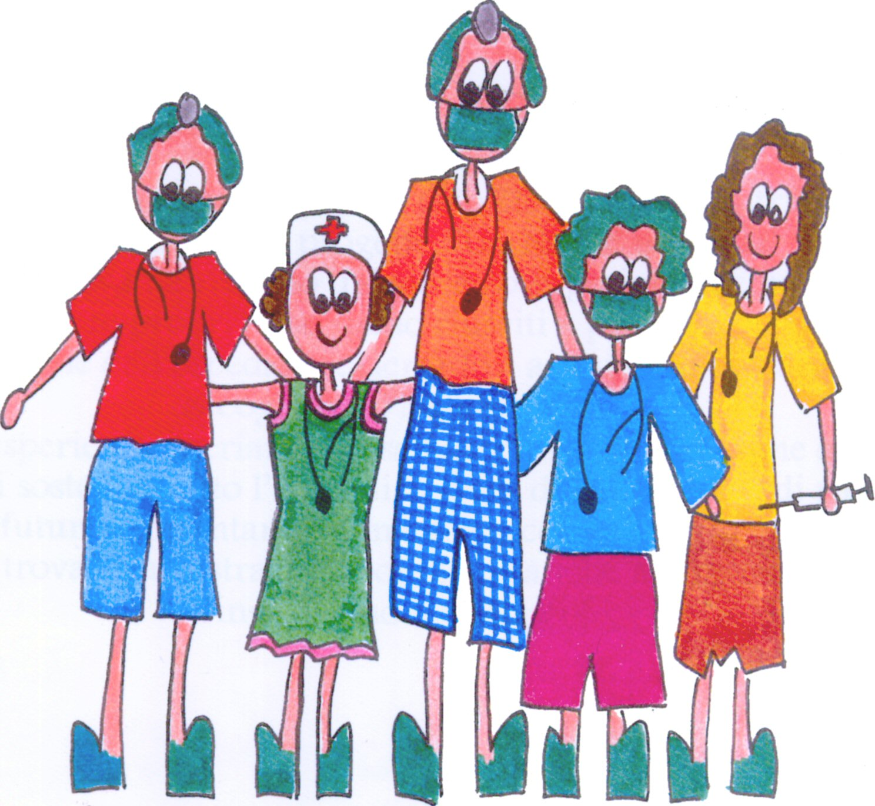
Professioni
Occupazioni che applicano in modo sistematico un corpo di conoscenze teoriche a problemi connessi con valori a cui la società attribuisce particolare importanza
M. Bacilieri Università di Ferrara
Notes:
E’ la sociologia che studia l’ambito delle professioni.
Cosa vuol dire in modo sistematico?
sistematico.: capillare, logico, metodico, ordinato, organico, regolare, rigoroso, organizzato || Vedi anche: approfondito, completo, estesissimo, minuzioso, pedante, preciso, coerente, ragionevole, raziocinante, razionale, sensato, strutturato, armonico, progressivo, congruente, professionale, scientifico
Contr.: discontinuo, frammentario, illogico, occasionale, asistematico, sporadico || V. anche accidentale, casuale, irregolare, saltuario, disarticolato, disorganico, incoerente, incompleto, lacunoso, sconnesso, slegato, spezzato, spezzettato, assurdo, incongruo, insensato, irragionevole, irrazionale, paradossale, sconclusionato
Per noi le conoscenze teoriche sono attinenti ad un ambito specifico della salute.
Le professioni nascono quindi per un bisogno sociale. Per esempio nel medioevo non c’era la professione infermieristica perché la salute non era riconosciuta come un bisogno sociale. Negli Usa nasce nel 1907, mentre in Italia le scuole iniziano nel 1925 e poi si è sviluppata con stimoli continui fino ai nostri giorni.

Slide 27


Ciclo di vita di una professione
Sviluppo
Nascita
Declino
M. Bacilieri Università di Ferrara
Notes:
Nella fase di sviluppo ci devono essere stimoli continui, altrimenti si può avere un declino. Si devono sempre mettere in atto nuovi progetti. Per esempio nell’ambito delle professioni sanitarie nel tempo c’è stata una modificazione della domanda. Basta pensare che oggi con il continuo invecchiamento della popolazione abbiamo più pazienti cronici che pazienti acuti, più anziani che bambini. Dobbiamo quindi stare attenti a tutte queste modifiche, ricordandoci sempre che l’esistenza di una professione nasce da un bisogno sociale.

Slide 28
…Caratteristiche di una professione
Utilità sociale
Profilo
Codice Deontologico
Lunga formazione riconosciuta
Oggetto di studio
Campo di attività
Conoscenze specifiche
M. Bacilieri Università di Ferrara
Notes:
Utilità sociale (perché nasce da un bisogno sociale)
Profilo (definisce l’ambito di attività come riferimento)
Codice Deontologico
Lunga formazione riconosciuta
Oggetto di studio (la persona vista globalmente, anche se la nostra è una angolazione molto specifica)
Campo di attività (la persona con i suoi bisogni non solo da un punto di vista oculare)
Conoscenze specifiche

Slide 29

Le professioni sanitarie
Passato: Centralità del medico
Il sistema sanitario si pensava retto da un numero ristretto di operatori e di professionisti:
Il medico di famiglia (che visitava i pazienti a domicilio)
Il medico ospedaliero e lo specialista (che erano inseriti nei vari reparti ospedalieri)
Le infermiere e le ostetriche
Il fisioterapista
Il tecnico di radiologia
Il tecnico di laboratorio
M. Bacilieri Università di Ferrara

Slide 30

Le professioni sanitarie
Presente: Costante evoluzione delle professioni sanitarie (attualmente 22)
Processo di professionalizzazione: percorso che non solo ha prodotto nuove figure professionali, ma anche trasformato operatori in passato meno qualificati in veri e propri professionisti, riconosciuti sia dalla società che dalla classe politica, che nell’ultimo decennio ha provveduto ad aggiornare e a rendere congrua la normativa specificatamente rivolta a regolamentare la formazione, l’esercizio e l’organizzazione di queste professioni.
M. Bacilieri Università di Ferrara

Slide 31

Le professioni sanitarie
Definizione di una precisa area di competenze, di attività e di responsabilità per ogni professione: emanazione per decreto del Ministero della Sanità di uno specifico profilo professionale, nel quale vengono definiti i requisiti fondamentali alla sua individuazione (requisiti formativi e di altra natura, obbligatori per il possesso del titolo e per l’esercizio della professione, principali aree di competenza e di attività, principali obblighi di natura giuridica e deontologica, ecc.)
M. Bacilieri Università di Ferrara

Slide 32

Le professioni sanitarie
Oggi è possibile inquadrare le professioni sanitarie in modo omogeneo per una molteplicità di motivi legati al comune processo di professionalizzazione, alla formazione universitaria omogenea fino alle stesse leggi di regionalizzazione e di inquadramento professionale
M. Bacilieri Università di Ferrara

Slide 33
Il processo di professionalizzazione
D. Lgs. 30 dicembre 1992, n. 502 e delle successive modificazioni con particolare riferimento al D. Lgs. 7 dicembre 1993, n. 517, v. art. 6: “Il Ministro della sanità individua con proprio decreto le figure professionali da formare ed i relativi profili”. Si pongono in questo modo le basi per riformare le vecchie figure professionali e adeguarle alla realtà aziendale moderna.
M. Bacilieri Università di Ferrara

Slide 34
Il processo di professionalizzazione
I profili professionali, pubblicati a partire dal 1994-95, sono da considerarsi atti normativi di carattere regolamentare ben diversi dai precedenti mansionari, anche se alcuni profili di alcune figure tecniche assomigliano molto ai vecchi mansionari.
Sono atti normativi che attribuiscono in modo ampio competenze a una determinata figura. I profili rappresentano ormai l’unica fonte normativa di abilitazione all’esercizio professionale.
Si occupano generalmente della figura professionale, del suo ambito autonomo e del suo ambito collaborante. Quest’ultimo è generalmente rivolto nei rapporti con la professione medica, talvolta implicitamente, altre volte in modo dichiarato con espressioni del tipo “dietro prescrizione medica”.
M. Bacilieri Università di Ferrara

Slide 35
La regolamentazione dell’esercizio delle professioni sanitarie.
Il quadro normativo
Il sistema di abilitazione all’esercizio professionale delle professioni sanitarie è regolamentato prevalentemente (ma non esclusivamente) dalla legge 26 febbraio 1999, n. 42 “Disposizioni in materia di professioni sanitarie” che definisce il campo “proprio di attività e di responsabilità” delle professioni sanitarie che poggia su su tre criteri guida rappresentati dal profilo professionale, dal codice deontologico e dalla formazione ricevuta e con due criteri limite dovuti alle competenze previste per la professione medica e delle altre professioni sanitarie.

Slide 36

La regolamentazione dell’esercizio delle professioni sanitarie.
Il quadro normativo
LEGGE 26 febbraio 1999, n. 42
”Disposizioni in materia di professioni sanitarie”
In sintesi aggiorna i criteri fondamentali che regolamentano l’esercizio delle professioni sanitarie, precisando i riferimenti concreti per l’individuazione degli ambiti e dei confini di ciascuna specifica professione.
PROFILI PROFESSIONALI
CODICI DEONTOLOGICI
ORDINAMENTI DIDATTICI DELLA FORMAZIONE DI BASE E POST-BASE
M. Bacilieri Università di Ferrara

Slide 37
La regolamentazione dell’esercizio delle professioni sanitarie.
Il quadro normativo
Più precisamente, il secondo comma dell’art. 1 della legge 42/1999 recita testualmente:
“Il campo proprio di attività e di responsabilità delle professioni sanitarie di cui all'articolo 6, comma 3, del decreto legislativo 30 dicembre 1992, n. 502, e successive modificazioni e integrazioni, è determinato dai contenuti dei decreti ministeriali istitutivi dei relativi profili professionali e degli ordinamenti didattici dei rispettivi corsi di diploma universitario e di formazione post-base nonché degli specifici codici deontologici, fatte salve le competenze previste per le professioni mediche e per le altre professioni del ruolo sanitario per l'accesso alle quali è richiesto il possesso del diploma di laurea, nel rispetto reciproco delle specifiche competenze professionali”.

Slide 38
La regolamentazione dell’esercizio delle professioni sanitarie.
Il quadro normativo
Le espressioni chiave quindi sono:
a) campo proprio di attività e responsabilità;
b) contenuto dei decreti ministeriali (profili);
c) ordinamenti didattici (formazione ricevuta);
d) codici deontologici;
e) competenze professione mediche;
f) rispetto reciproco delle specifiche competenze professionali.

Slide 39
La regolamentazione dell’esercizio delle professioni sanitarie.
Il quadro normativo
LEGGE 251 del 10 agosto 2000:
Determina la struttura utilizzata per la classificazione delle professioni sanitarie, individuando
le professioni sanitarie infermieristiche e la professione sanitaria (sono incluse le professioni dell’infermiere, dell’ostetrica e dell’infermiere pediatrico),
le professioni sanitarie della riabilitazione (sono incluse le professioni del podologo, del fisioterapista, del logopedista, dell’ortottista-assistente di oftamologia, del terapista della neuro e psicomotricità dell’età evolutiva,del tecnico della riabilitazione psichiatrica, del terapista occupazionale e dell’educatore professionale)
le professioni tecnico-sanitarie, a loro volta divise in area tecnico-diagnostica (che include le figure del tecnico audiometrista, del tecnico sanitario di laboratorio biomedico, del tecnico sanitario di radiologia medica, del tecnico di neurofisiopatologia) e un’area tecnico-assistenziale (che include le figure del tecnico ortopedico, del tecnico audioprotesista, del tecnico della fisiopatologia cardiocircolatoria e perfusione cardiovascolare, dell’igienista dentale e del dietista)
le professioni tecniche della prevenzione (sono incluse le figure del tecnico della prevenzione nell’ambiente e nei luoghi di lavoro e dell’assistente sanitario).
M. Bacilieri Università di Ferrara

Slide 40
Le professioni della riabilitazione
Legge 251/2000
Art. 2. Professioni sanitarie riabilitative
Lo Stato e le regioni promuovono (…) lo sviluppo e la valorizzazione delle funzioni delle professioni sanitarie dell'area della riabilitazione, al fine di contribuire, anche attraverso la diretta responsabilizzazione di funzioni organizzative e didattiche, alla realizzazione del diritto alla salute del cittadino, al processo di aziendalizzazione e al miglioramento della qualità organizzativa e professionale nel Servizio sanitario nazionale, con l'obiettivo di una integrazione omogenea con i servizi sanitari e gli ordinamenti degli altri Stati dell'Unione europea.
M.Bacilieri, Università di Ferrara
Notes:
Si parla già in questa legge di funzioni organizzative e didattiche e di miglioramento della qualità organizzativa e professionale nel servizio sanitario nazionale. Si parla di responsabilizzazione e per responsabile sempre lo Zingarelli intende una persona che deve rispondere, rendere ragione delle proprie azioni. Ma quindi cosa ha in più il laureato specialista?

Slide 41

Contemporaneamente….La formazione universitaria della dirigenza infermieristica, riabilitativa e tecnica
Il M.U.R.S.T., di concerto con il Ministero della Sanità, con specifici decreti, individua i criteri per gli ordinamenti didattici di specifici corsi universitari.
A questi corsi universitari possono accedere gli esercenti le professioni trattate dalla presente legge, in possesso di Diploma Universitario o di titolo equipollente per legge.
Le università, nelle quali è attivata la Scuola diretta a fini speciali per docenti e dirigenti dell’assistenza infermieristica, sono autorizzate alla progressiva disattivazione della suddetta scuola, contestualmente con l’attivazione dei corsi universitari.
M. Bacilieri Università di Ferrara

Slide 42
La disciplina concorsuale per la dirigenza infermieristica, riabilitativa e tecnica
Il Governo con atto regolamentare (ai sensi dei DLgs. 502/92 e 517/93) definisce la disciplina concorsuale per il personale in possesso dei diplomi rilasciati al termine dei corsi suddetti.
Questi concorsi permettono l’accesso alla
nuova qualifica unica di dirigente del ruolo sanitario.
Si accede alla qualifica con requisiti analoghi a quelli richiesti alla dirigenza del Servizio Sanitario Nazionale.
M. Bacilieri Università di Ferrara

Slide 43

La regolamentazione dell’esercizio delle professioni sanitarie.
Il quadro normativo
Legge 1 febbraio 2006, n. 43:
“Disposizioni in materia di professioni sanitarie infermieristiche, ostetrica, riabilitative, tecnico-sanitarie e della prevenzione e delega al Governo per l’istituzione dei relativi ordini professionali”
Individua i criteri fondamentali che il Governo dovrà rispettare allo scopo di riformare il sistema degli Ordini professionali e di riclassificare i profili delle professioni sanitarie, con l’emanazione di appositi decreti legislativi entro 6 mesi dall’entrata in vigore della legge. Ora è tutto prorogato a settembre 2007.
Prevede la trasformazione dei Collegi professionali, ove esistenti, in Ordini professionali e ribadisce l’obbligatorietà dell’iscrizione all’Ordine, anche per i dipendenti pubblici
M. Bacilieri Università di Ferrara

Slide 44
La regolamentazione dell’esercizio delle professioni sanitarie.
Il quadro normativo
Legge 1 febbraio 2006, n. 43:
“Disposizioni in materia di professioni sanitarie infermieristiche, ostetrica, riabilitative, tecnico-sanitarie e della prevenzione e delega al Governo per l’istituzione dei relativi ordini professionali”
Articola il personale laureato afferente alle professioni sanitarie in quattro categorie :
Professionisti, in possesso della laurea di primo livello o altro titolo equipollente ai sensi della legge 26 febbraio 1999, n. 42
Professionisti coordinatori, in possesso del master universitario di primo livello in management o per le funzioni di coordinamento
Professionisti specialisti, in possesso del master universitario di primo livello per le funzioni specialistiche (specializzazione in particolari ambiti clinici: area critica, geriatrica, materno-infantile, ecc, ma anche in funzioni quali la didattica e il tutorato, l’infermieristica forense, ecc)
Professionisti dirigenti, in possesso della laurea magistrale e che abbiamo esercitato l’attività professionale con rapporto di lavoro dipendente per almeno cinque anni, oppure ai quali siano stati conferiti incarichi dirigenziali ai sensi dell’articolo 7 della legge 10 agosto 2000, n. 251
Per ciascuna professione, delle attività il cui esercizio sia riservato agli iscritti all’Ordine ai singoli albi
M. Bacilieri Università di Ferrara

Slide 45

Art. 6
ISTITUZIONE DELLA FUNZIONE DI COORDINAMENTO
L’esercizio delle funzioni di coordinamento è espletato da coloro che sono in possesso di:
Master di I livello in management, nell’area di appartenenza.
Esperienza triennale, nel profilo di appartenenza.
L’esercizio delle funzioni di coordinamento possono essere espletate anche da coloro che sono in possesso di:
Certificato di abilitazione a funzioni direttive nell’assistenza infermieristica, rilasciato in base alla precedente normativa.
Le organizzazioni sanitarie e socio-sanitarie, nelle aree a specificità assistenziale, affidano il coordinamento allo specifico profilo professionale.
M. Bacilieri Università di Ferrara

Slide 46
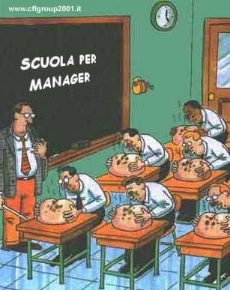
I riabilitatori che possono assumere certi incarichi dirigenziali
sono i professionisti dirigenti in possesso della laurea specialistica di cui al decreto del Ministro dell’università e della ricerca scientifica e tecnologica 2 aprile 2001, pubblicato nel supplemento ordinario alla Gazzetta Ufficiale n. 128 del 5 giugno 2001, e che abbiano esercitato l’attività professionale con rapporto di lavoro dipendente per almeno cinque anni, oppure ai quali siano stati conferiti incarichi dirigenziali ai sensi dell’articolo 7 della legge 10 agosto 2000, n. 251, e successive modificazioni.
Le competenze del dirigente della riabilitazione si possono essere
Associare agli obiettivi formativi qualificanti: formazione culturale e professionale avanzata per intervenire con elevate competenze nei processi assistenziali, gestionali, formativi e di ricerca in uno degli ambiti pertinenti alle diverse professioni sanitarie ricomprese nella classe.
M.Bacilieri, Università di Ferrara

Slide 47

I riabilitatori che possono assumere certi incarichi dirigenziali
Assunzione di decisioni relative all’organizzazione e alla gestione dei servizi sanitari erogati da personale con funzioni riabilitative dell’area medica, all’interno di strutture sanitarie di complessità bassa, media o alta e organizzazione dei servizi sanitari, gestione delle risorse umane e delle tecnologiche disponibili, valutando il rapporto costi/benefici
Ai riabilitatori sono inoltre attribuite funzioni didattiche di elevata responsabilizzazione. Nella legge 10 agosto 2000, n. 251, all’art. 2, comma 2 si legge che lo Stato e le regioni promuovono la diretta responsabilizzazione di funzioni didattiche e nei contenuti dei profili professionali si prevedono lo svolgimento di attività di studio, didattica e consulenza professionale.
In relazione al tema della formazione professionale impartita possiamo distinguere due ambiti: la didattica per ambiti disciplinari (MED 45-50) e l’attività formativa pratica, compreso il tirocinio clinico. Il Decreto Ministeriale 4 ottobre 2000 ha ridefinito i settori scientifico-disciplinari individuando le affinità fra di essi.
M.Bacilieri, Università di Ferrara

Slide 48
CONTESTO IN CUI AGISCE IL LAUREATO MAGISTRALE
AUTONOMIA E RESPONSABILITA’
STRUMENTI DELLA PRATICA PROFESSIONALE
STRUMENTI DI ORIENTAMENTO DELLE POLITICHE
GOVERNO CLINICO
È il mezzo con il quale le organizzazioni, in relazione alle risorse disponibili, assicurano cure cliniche di qualità conferendo responsabilità ai professionisti per stabilire, mantenere e monitorare gli standard di performance
M.Bacilieri, Università di Ferrara
Notes:
Quali sono gli strumenti per raggiungere un accettabile livello di soddisfazione anche in ambito riabilitativo? Si deve quindi ottenere una partecipazione dei professionisti alla gestione delle organizzazioni sanitarie. E’ quindi il GOVERNO CLINICO
il mezzo con il quale le organizzazioni, in relazione alle risorse disponibili, assicurano cure cliniche di qualità conferendo responsabilità ai professionisti per stabilire, mantenere e monitorare gli standard di performance

Slide 49
Il 19 febbraio 2009 è stato presentato alla Commissione Affari Sociali della Camera il testo unificato sui “Principi fondamentali in materia di governo delle attività cliniche per una maggiore efficienza e funzionalità del Servizio sanitario nazionale”, dove si legge che la clinical governance costituisce il modello organizzativo idoneo a rispondere efficacemente alle esigenze degli utenti e di tutti i professionisti impegnati nel SSN”.
Nei documenti di programmazione sanitaria, la tentazione di tradurre governance in “governo” è sempre stata molto forte, determinando inevitabili distorsioni che si riflettono negativamente sia sulla normativa, sia sulla percezione della Clinical Governance da parte di professionisti e manager.
Gimbe news, Vol.2, n.3 Marzo 2009
M.Bacilieri, Università di Ferrara

Slide 50
In realtà, il termine governance deve intendersi come la gestione dei processi di consultazione e concertazione per il raggiungimento degli obiettivi; in tal senso, la Clinical Governance non può essere imposta dall’alto o dall’esterno, ma consegue all’interazione di numerosi attori che si autogovernano, influenzandosi reciprocamente. Il termine governo (government) definisce invece il potere normativo esercitato dalle istituzioni.
Gimbe news, Vol.2, n.3 Marzo 2009
M.Bacilieri, Università di Ferrara

Slide 51
Proposte per l’attuazione della Clinical Governance
Il Collegio di Direzione (CdD) diventa organo dell’Azienda e concorre alla pianificazione strategica, alla valutazione dei risultati in relazione agli obiettivi, alla programmazione e valutazione delle attività tecnico-sanitarie. Inoltre, esprime parere obbligatorio al direttore generale (DG) su: atto aziendale, programmi di ricerca e formazione, obiettivi della contrattazione integrativa aziendale, piano aziendale di formazione.
Inserimento nel CdD di rappresentanti del settore infermieristico e tecnico-sanitario.
Legittimazione dell’organizzazione dipartimentale quale “modello ordinario di gestione operativa di tutte le attività delle aziende”, con relativa penalizzazione economica del DG in caso di mancata attuazione.
Legittimazione del comitato di dipartimento per la “programmazione, realizzazione, monitoraggio e verifica delle attività dipartimentali”.
Definizione di specifiche responsabilità per i direttori di dipartimento finalizzate a “garantire che ogni assistito abbia accesso ai servizi secondo i principi di ottimizzazione dell’uso delle risorse, di appropriatezza clinica e organizzativa, di efficacia delle prestazioni in base alle evidenze scientifiche, di minimizzazione del rischio di effetti indesiderati e di soddisfazione dei cittadini”.
M.Bacilieri, Università di Ferrara

Slide 52
La clinical governance (CG) è “una strategia con cui le organizzazioni sanitarie si rendono responsabili del miglioramento continuo della qualità dei servizi e del raggiungimento-mantenimento di elevati standard assistenziali, stimolando la creazione di un ambiente che favorisca l’eccellenza professionale” (NHS White Paper: A First Class Service, 1998).
Il principale obiettivo della CG è la valutazione continua e il progressivo miglioramento della qualità dell’assistenza.
La valutazione multidimensionale della qualità dell’assistenza che si articola in sei aree:
sicurezza, efficacia, appropriatezza, coinvolgimento degli utenti, equità d’accesso, efficienza.
M.Bacilieri, Università di Ferrara

Slide 53

Kaldeway (1999) utilizza una serie di parole chiave per caratterizzare il ruolo del professionista di domani:
Autonomo: imparare ad assumersi le proprie responsabilità
Pragmatico: imparare a trattare problemi pratici
Indagatore: imparare a raccogliere e a presentare informazioni
Comunicativo:imparare a collaborare e a lavorare in team
Riflessivo:imparare ad analizzare e adattare le proprie azioni
Esperto:imparare a rimanere al massimo livello di competenza
E IL LAUREATO MAGISTRALE?
M.Bacilieri, Università di Ferrara

Slide 54
Esempio progetto
La Sclerosi multipla è una malattia del sistema nervoso centrale invalidante nel suo decorso e che insorge generalmente tra i 20 e i 30 anni con netta prevalenza nelle donne.
Verificare i bisogni sanitari e sociosanitari per verificare l’appropriatezza della presa in carico (adeguatezza dell’assistenza, delle terapie erogate, delle strutture organizzative)
Attivare nuove progettualità e strumenti volti a migliorare l’integrazione ospedale-territorio

Slide 55
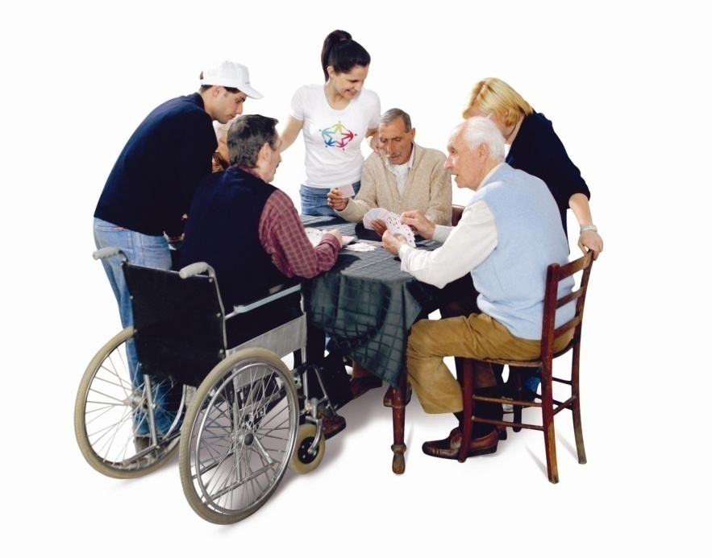
"Il sapere che permette di salvare vite umane ha poco valore se quella conoscenza non raggiunge le persone che ne hanno bisogno".
Eiss, Roger I. Glass. JAMA 24/10/2007

